Slide 1
Web.scraper
PROGRESS
27.04.2017
Mateusz Kaczmarek
Szymon Kołodziejczak
Jakub Krawczyk

Slide 2
Harmonogram
do 10.03 - stworzenie prezentacji
do 12.03 - utworzenie projektu w Team Foundation Service
16.03 - przedstawienie prezentacji, weryfikacja poprawności założeń
do kwietnia - zapoznanie się z biblioteką JSOUP, bazą Firebase
połowa maja - MVP
do czerwca - zakończenie prac nad aplikacją
do końca czerwca - szukanie sponsorów

Slide 3
Postęp prac
Parsowanie stron z wynikami wyszukiwania
Rozszerzalność o dodatkowe księgarnie - szablony w bazie Firebase
Pobieranie szablonów z bazy danych
Reklamy spersonalizowane pod użytkownika
Wyszukiwanie w tle (intent service)
Personalizacja reklam - zapisywanie wyszukiwanych fraz

Slide 4
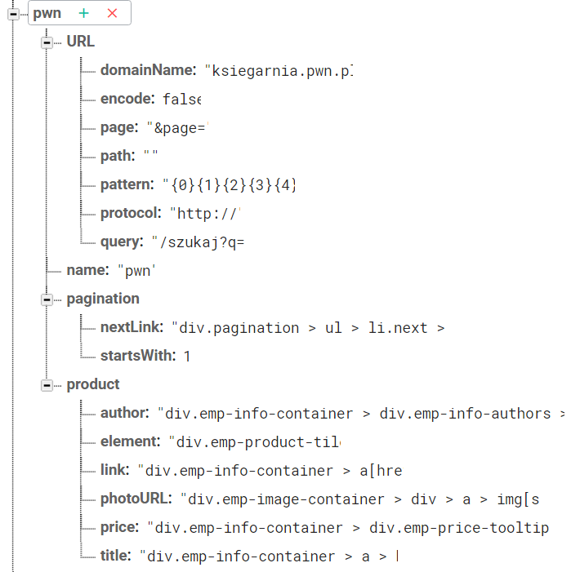
Szablony

Slide 5
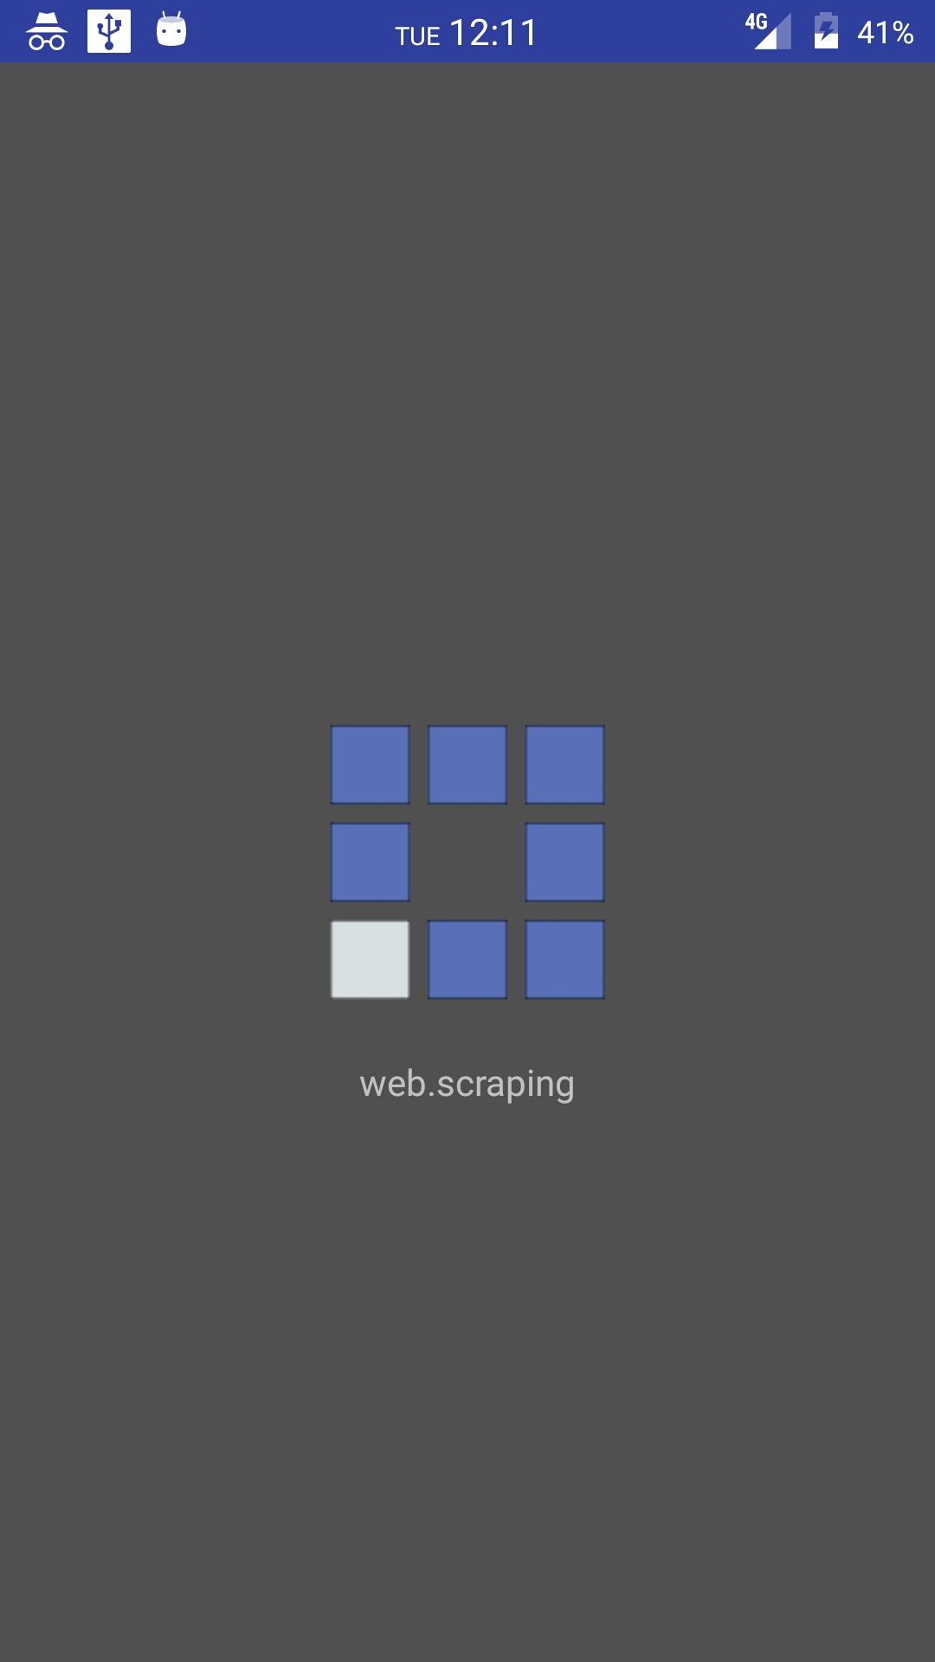
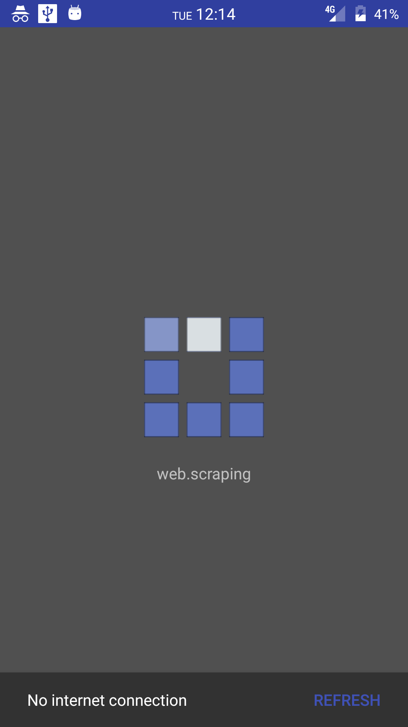
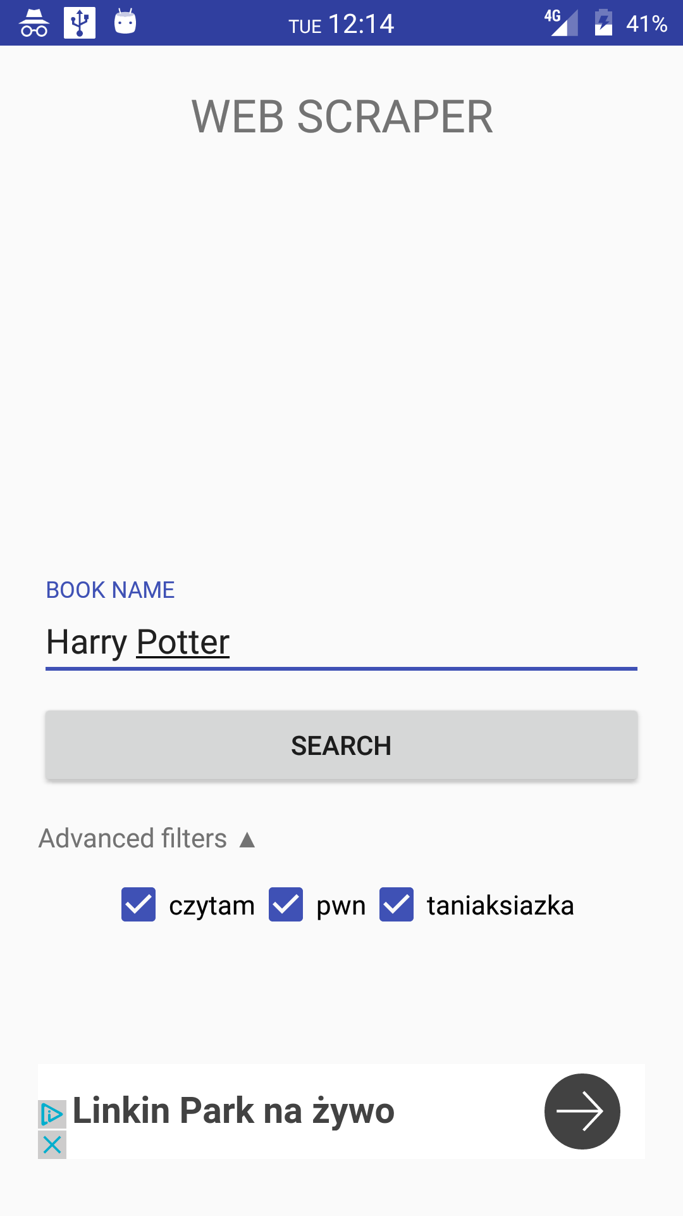
Start aplikacji

Slide 6
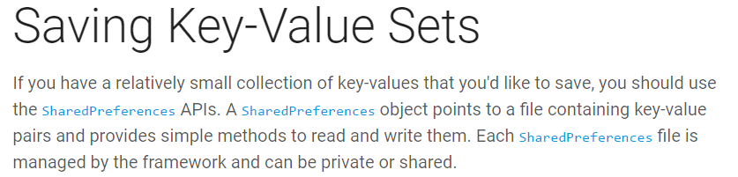
Shared preferences

Slide 7
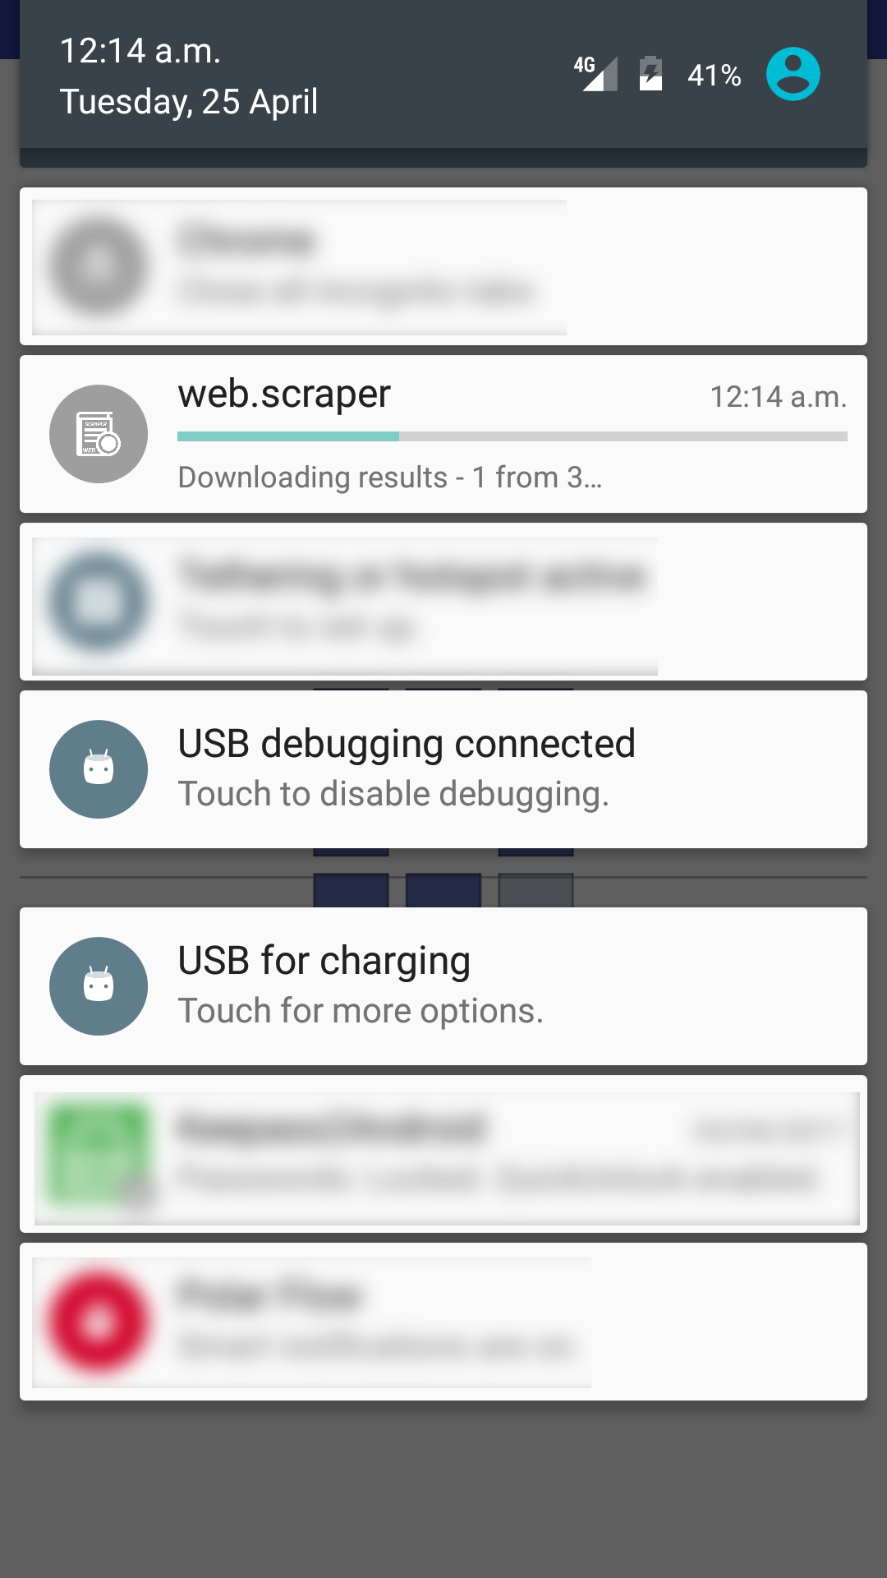
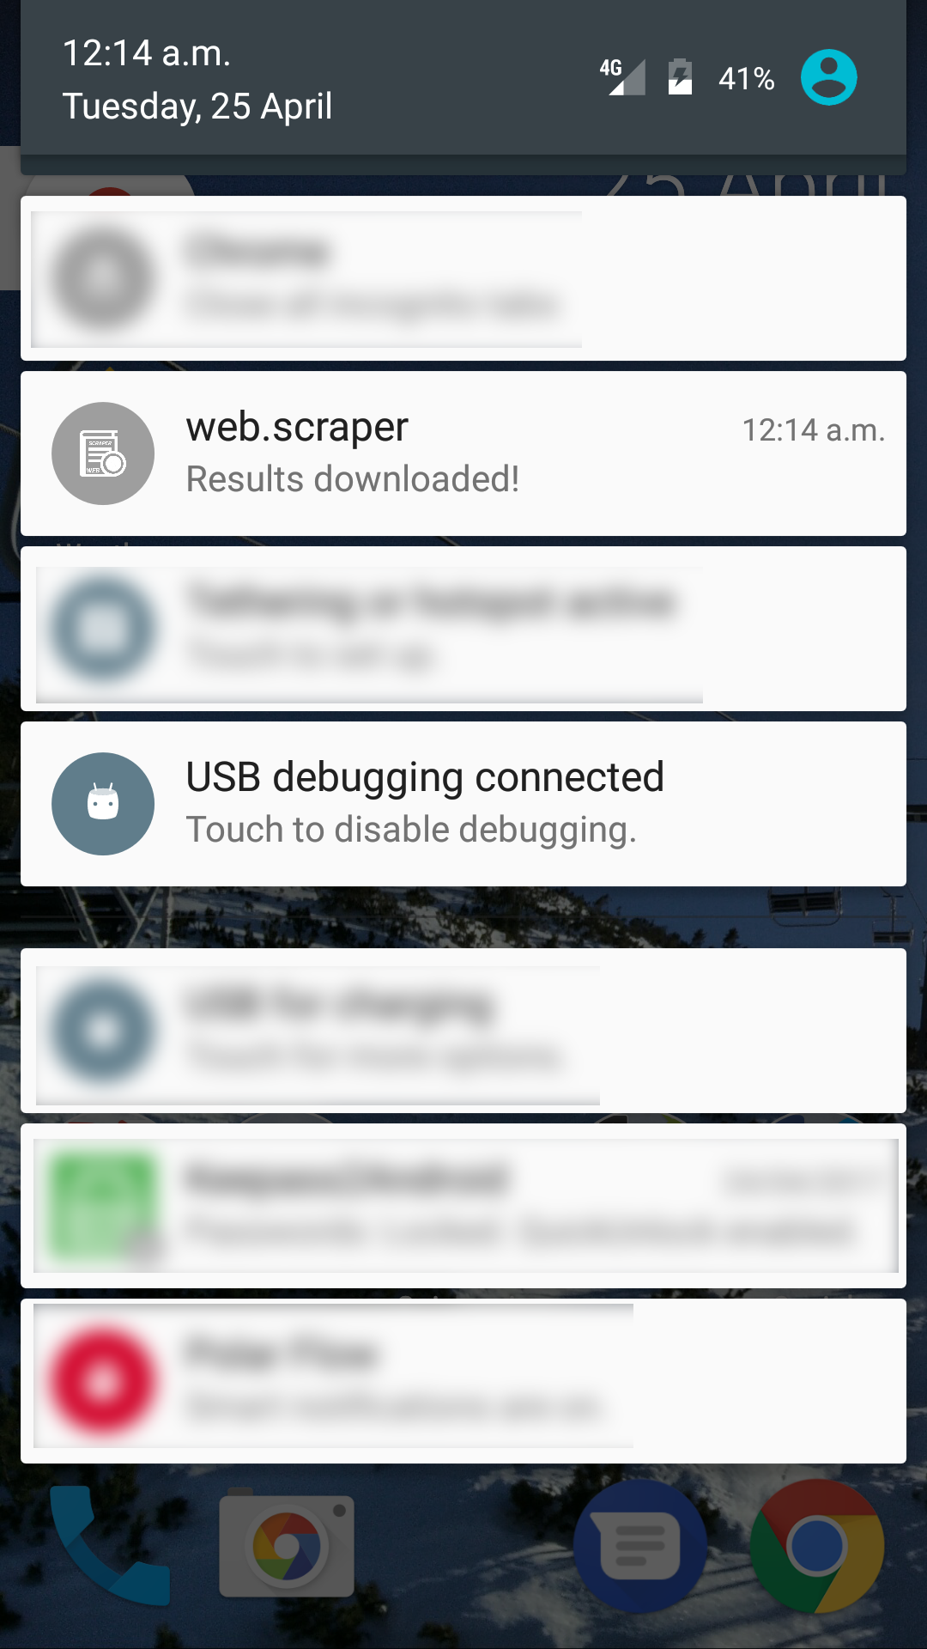
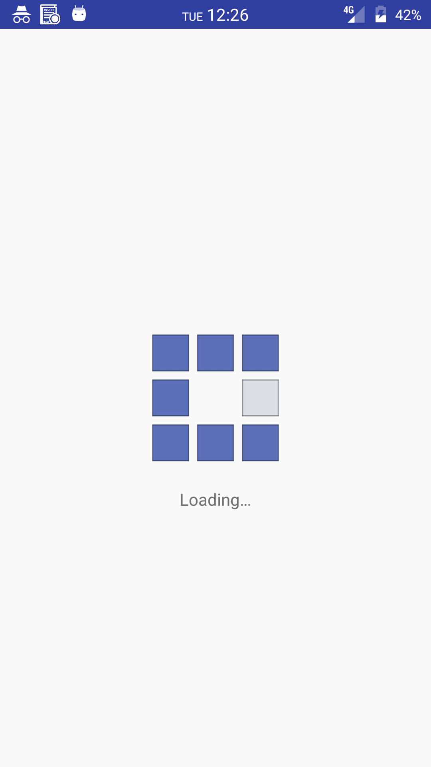
Wyszukiwanie

Slide 8
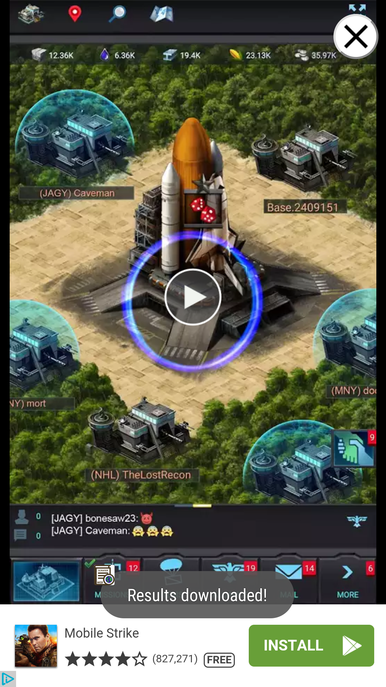
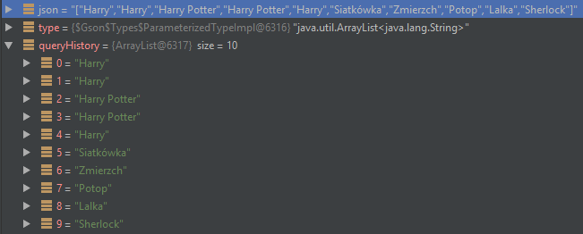
Reklamy AdMob

Slide 9
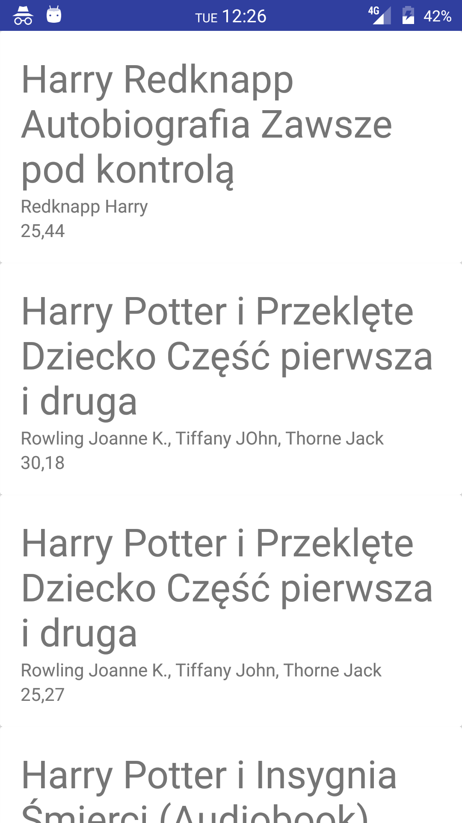
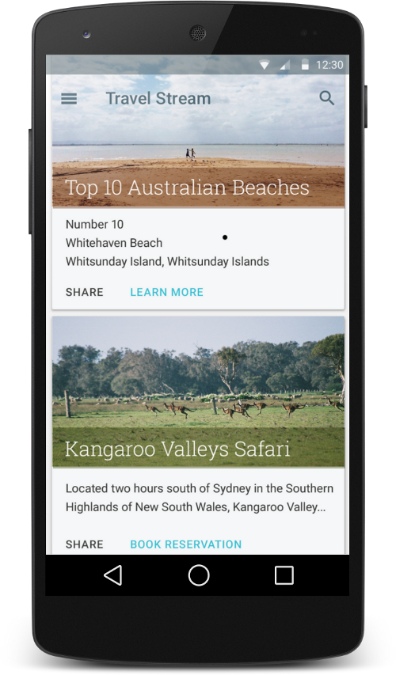

Slide 10
Co dalej?
Obsługa kolejnych stron w wyszukiwaniach
Grupowanie wyników po tytułach książek
Informacja o postępie w trakcie wyszukiwania
Poprawki designu

